Slide 1
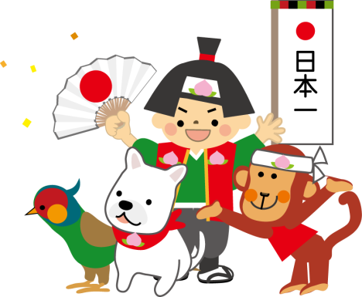

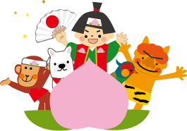
物語を活用する
プロジェクトマネジメント教育
1142064 鈴木淳子
PM桃太郎 昔話「桃太郎」を使用
2011/3/26～3/27
物語の整理
基本計画書の作成
時系列の整理
役割分担
絵本の作成（オリジナル）
TDSプロジェクト
2014/4/21～7/5
矢吹グループの学生
１０名
オリジナルプログラムの実施
①東京ディズニーシーに関する物語の調査
②調査した物語から，テーマにする物語を選択
③テーマにした物語を再度調査及び整理
④ＰＭＢＯＫ「9つの知識エリア」について学習
⑤テーマにした物語を「9つの知識エリア」に
当てはめて，マネジメントについての考察
⑥考察をもとに，オリジナルストーリーの作成
成果物のイメージ
①矢吹グループの学生の成績が，
他学生の成績よりも上回る
②プログラムの実施により，
プロジェクトマネジメント知識
習得の貢献が証明できることを
目標としている
プロマネに関する成績
矢吹グループの学生
他の学生
一般的な科目の成績
現在の進捗（完了項目）
オリジナルプログラム実施
矢吹グループへのアンケート調査
これからの作業
学生の成績を収集（一般的な科目の成績と
プロジェクトマネジメントに関する
授業の成績）
成績の分析及び考察

